Slide 1
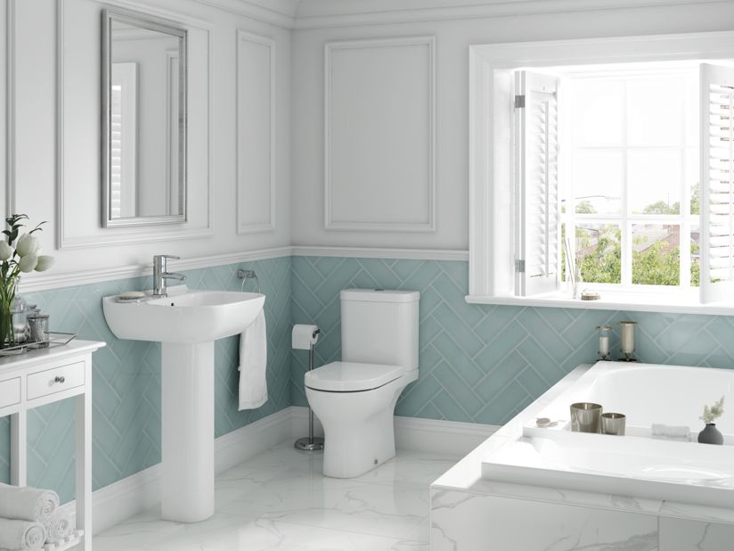
Łagodzenie stresu wzrokowego.
Analizator fonemowy
Łazienka
fundacja ingenium

Slide 2
łazienka

Slide 3
łazienka

Slide 4
umywalka

Slide 5
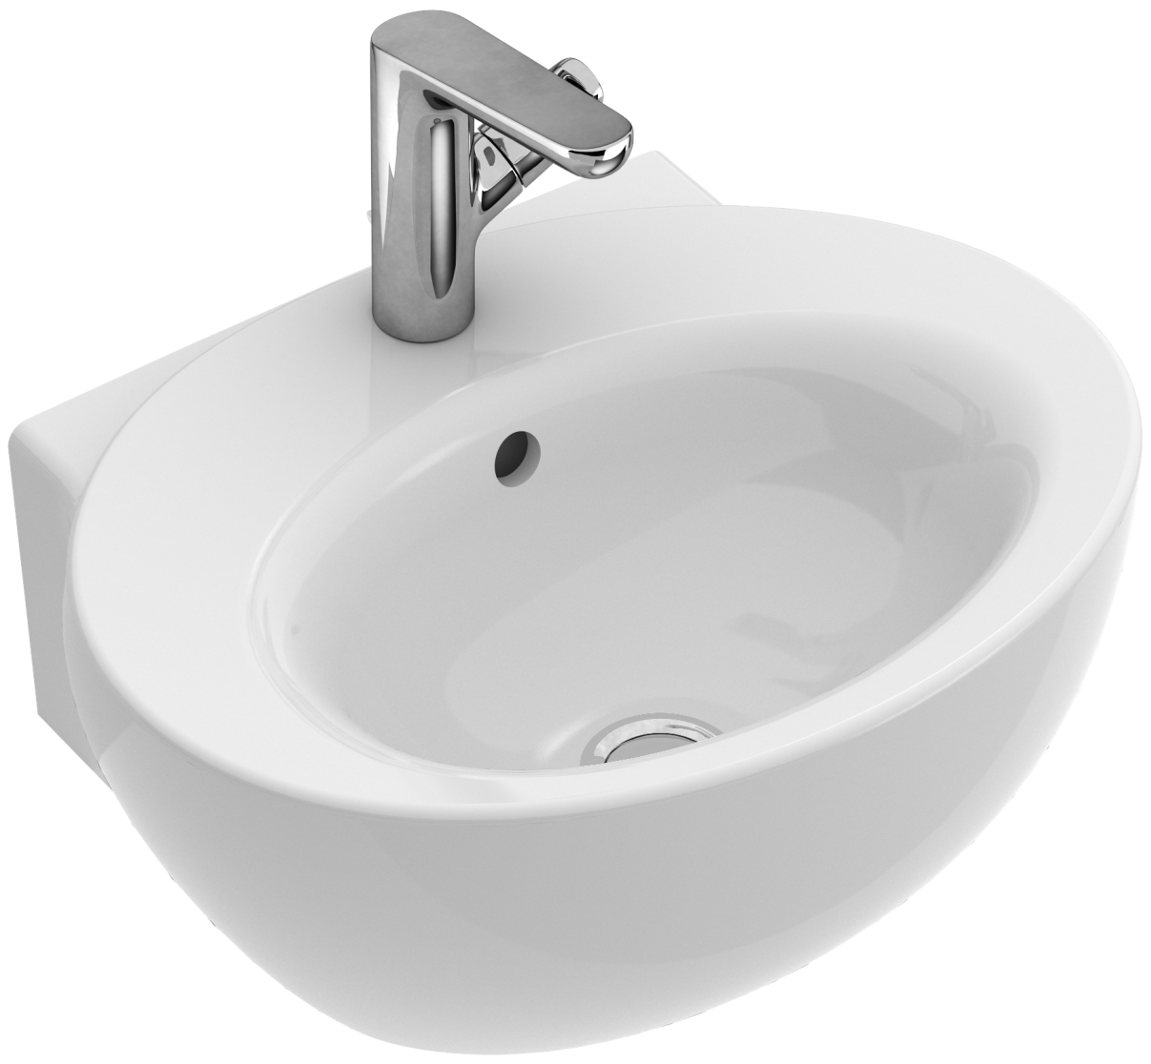
umywalka

Slide 6
wanna

Slide 7
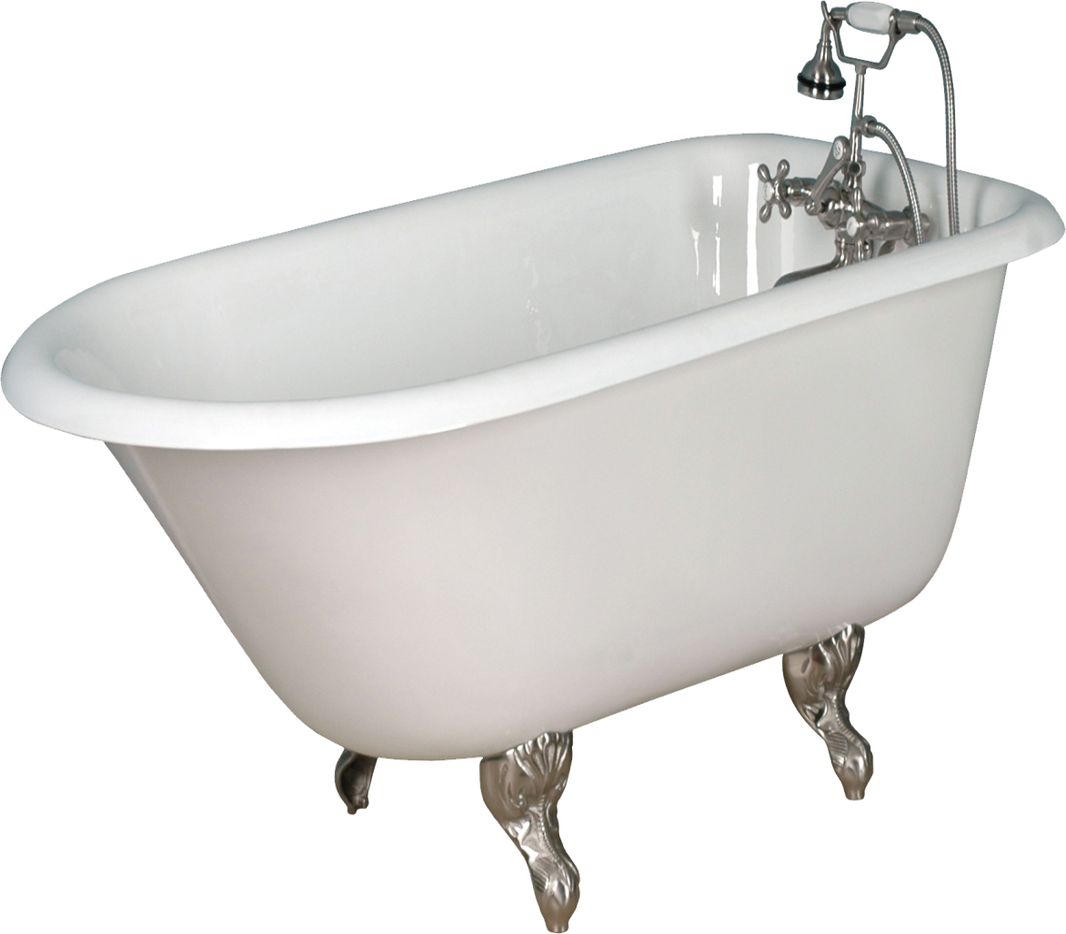
wanna

Slide 8
prysznic

Slide 9
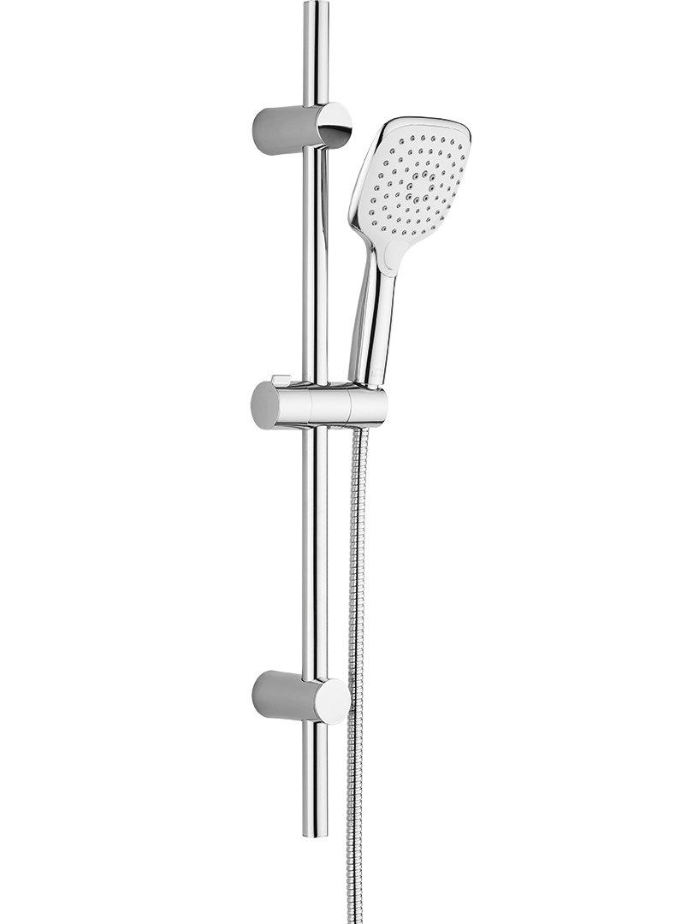
prysznic

Slide 10
kabina prysznicowa

Slide 11
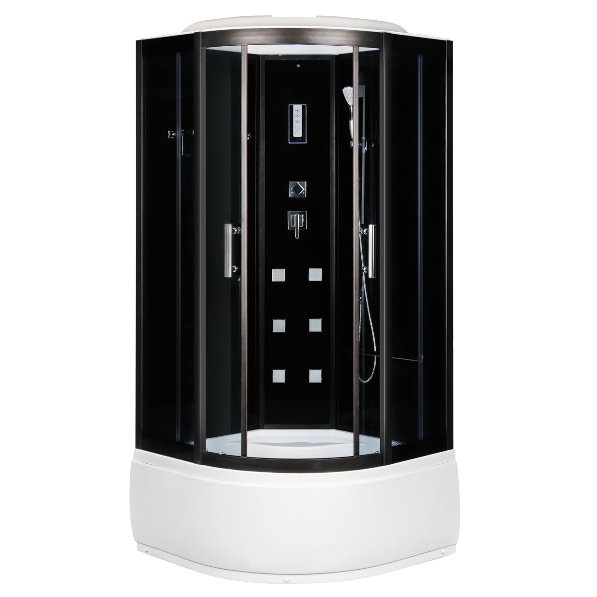
kabina prysznicowa

Slide 12
bidet

Slide 13
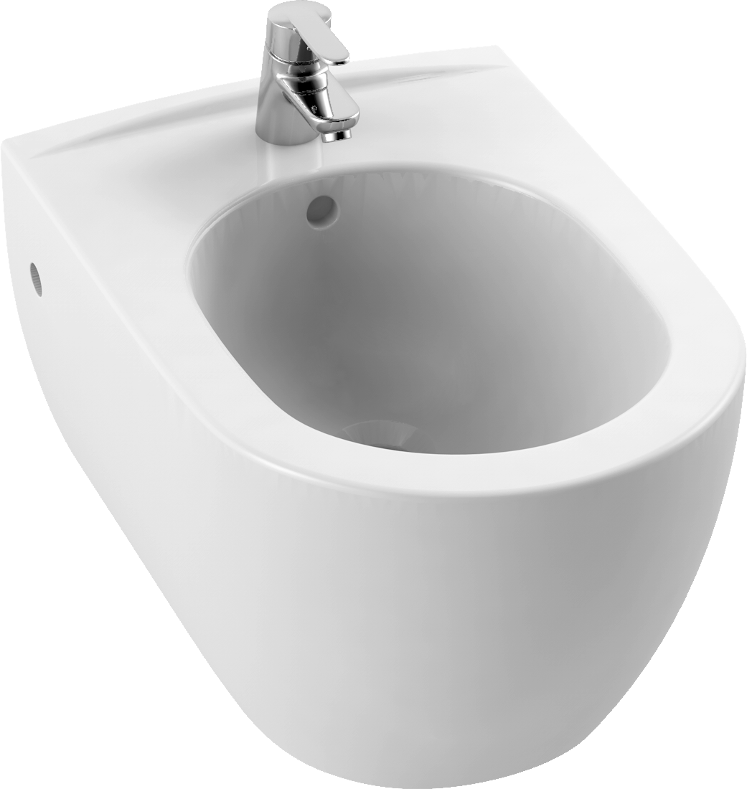
bidet

Slide 14
brodzik

Slide 15
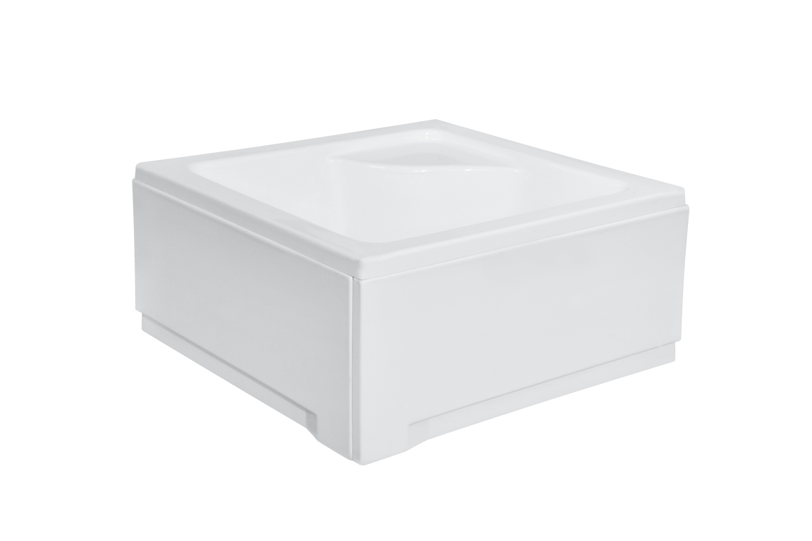
brodzik

Slide 16
wanienka
do nóg

Slide 17
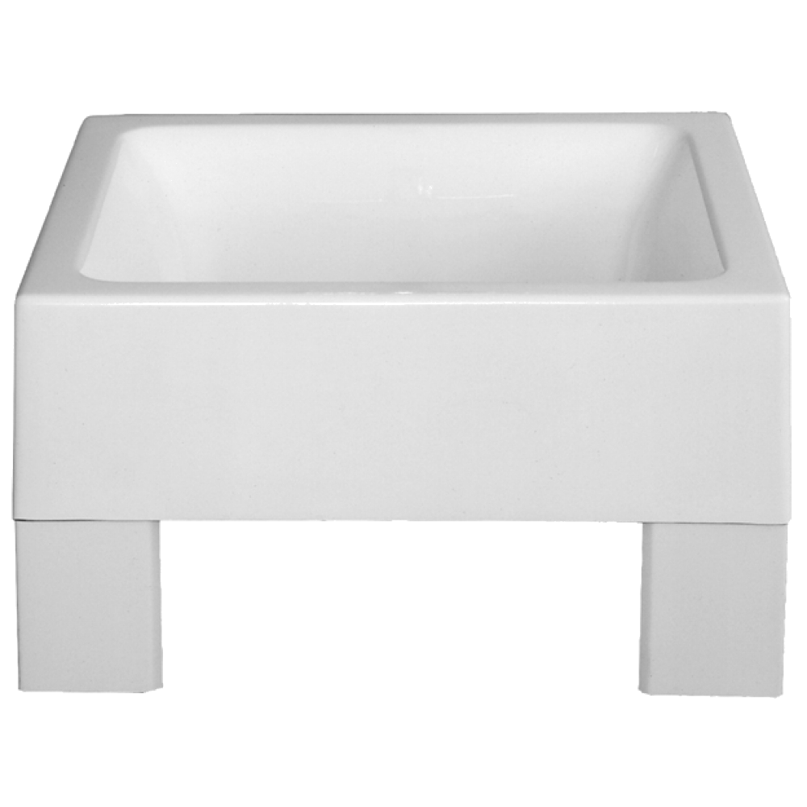
wanienka do nóg

Slide 18
muszla

Slide 19
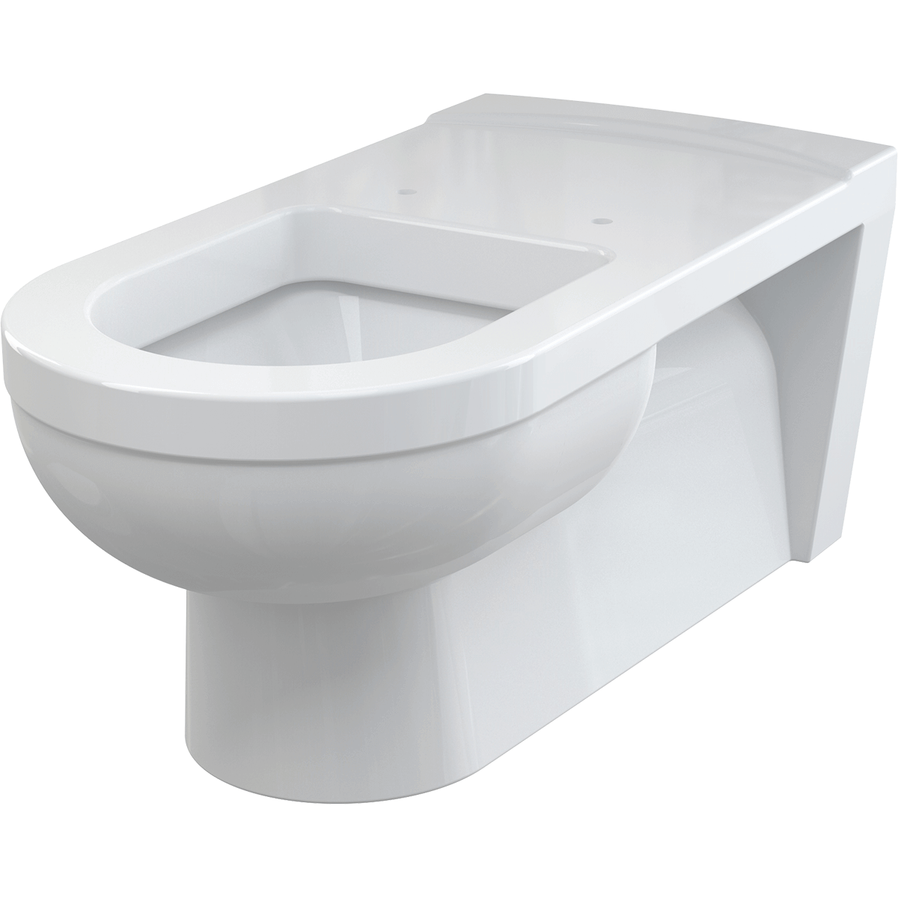
muszla

Slide 20
lustro

Slide 21
lustro

Slide 22
lusterko

Slide 23
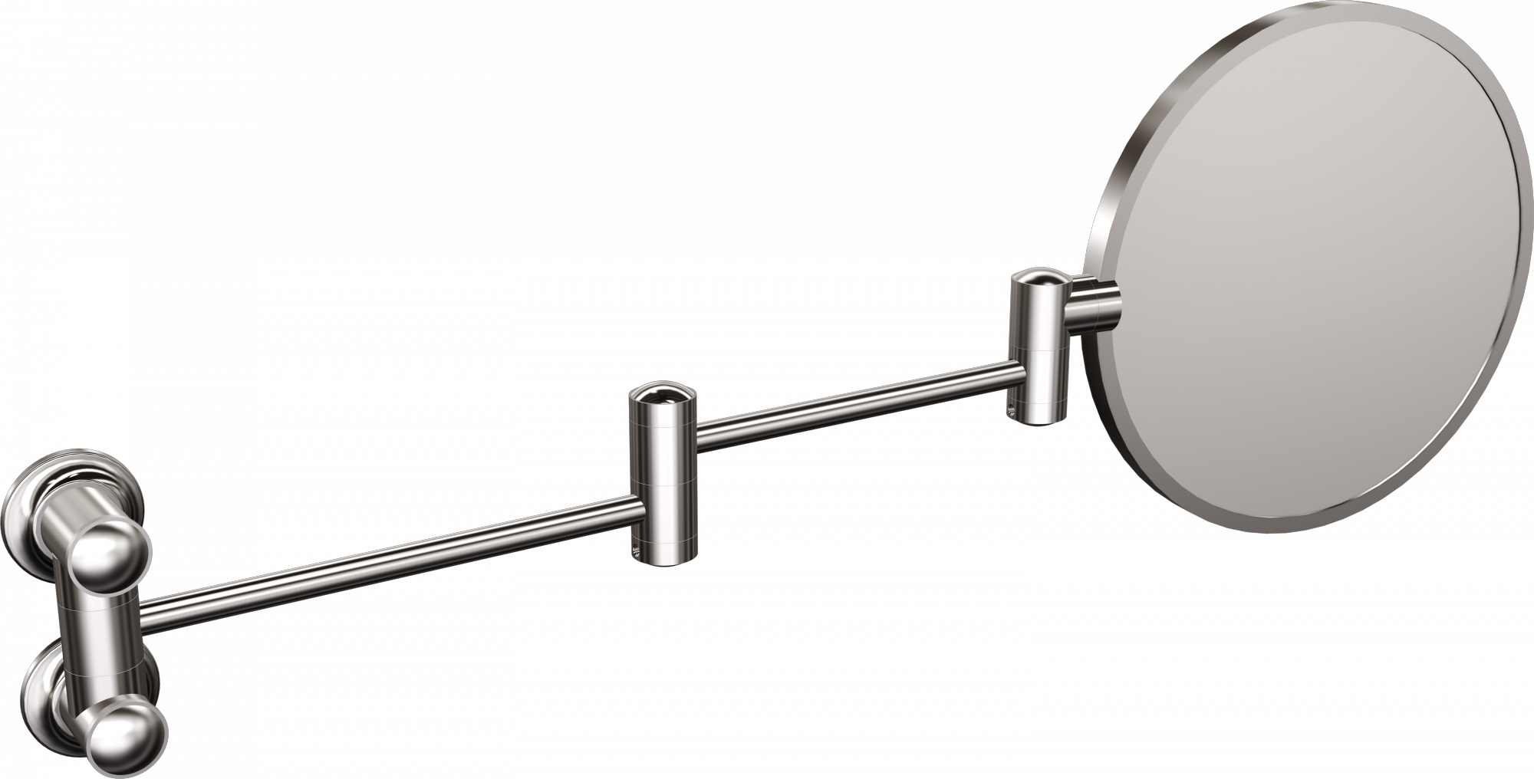
lusterko

Slide 24
waga

Slide 25
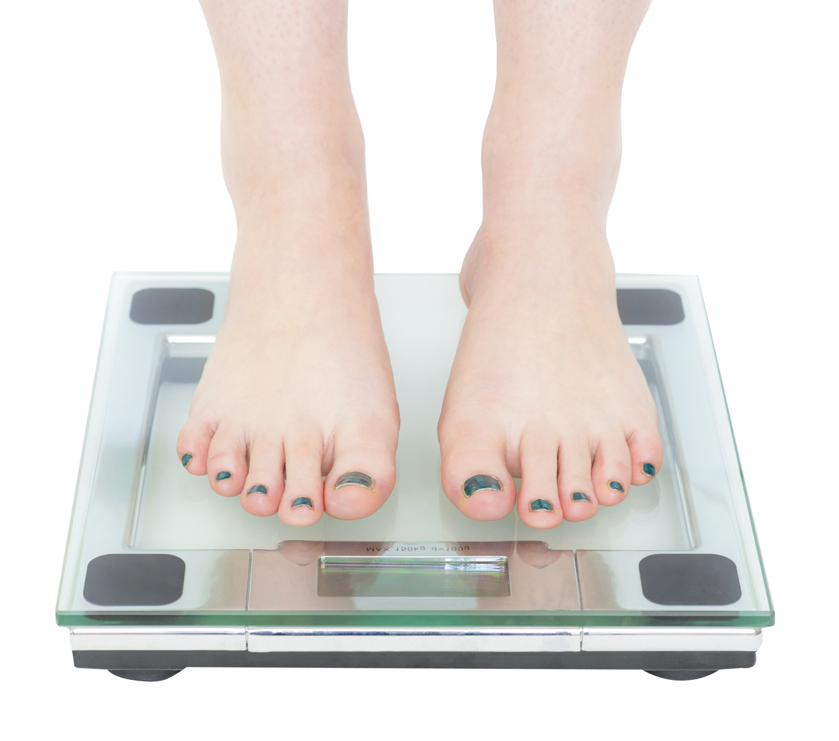
waga

Slide 26
szafka

Slide 27
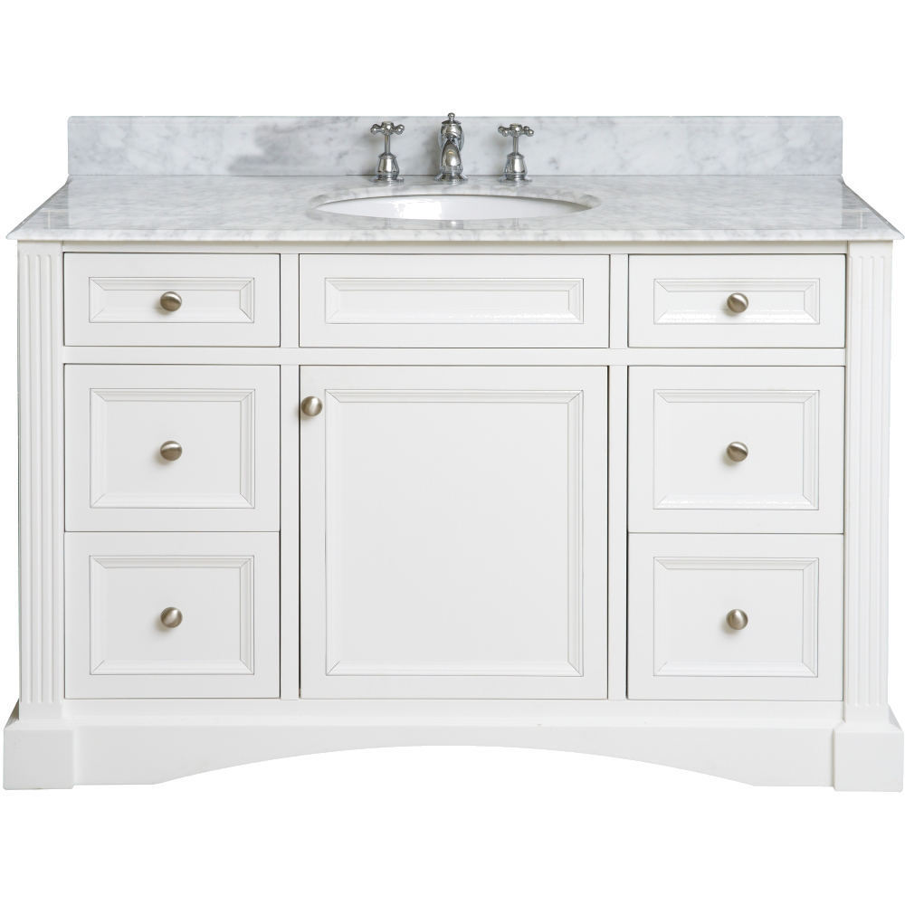
szafka

Slide 28
pralka

Slide 29
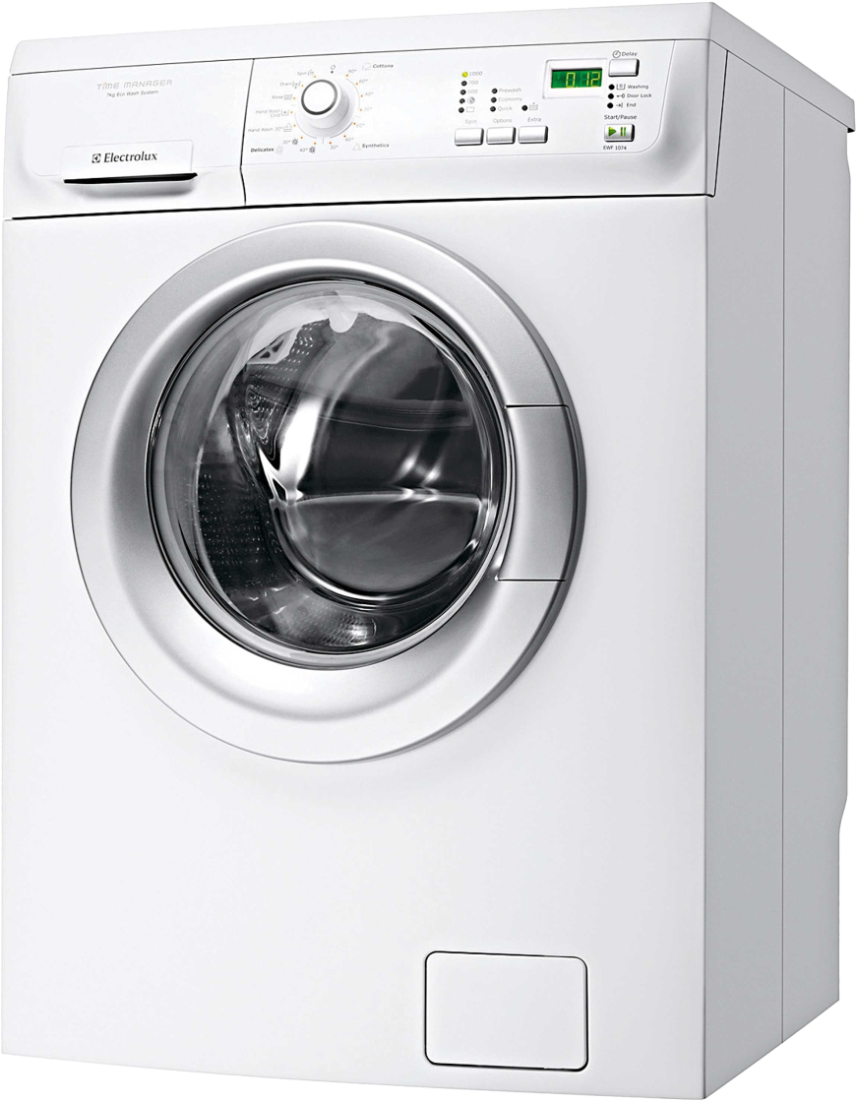
pralka

Slide 30
suszarka

Slide 31
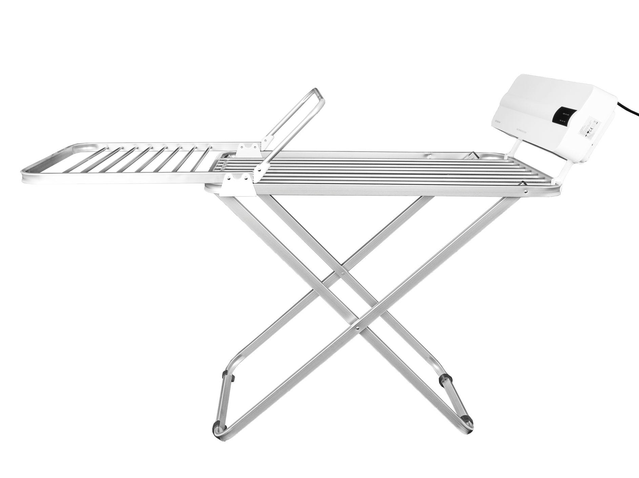
suszarka

Slide 32
dywanik

Slide 33
dywanik

Slide 34
mata

Slide 35
mata

Slide 36
kafelki

Slide 37
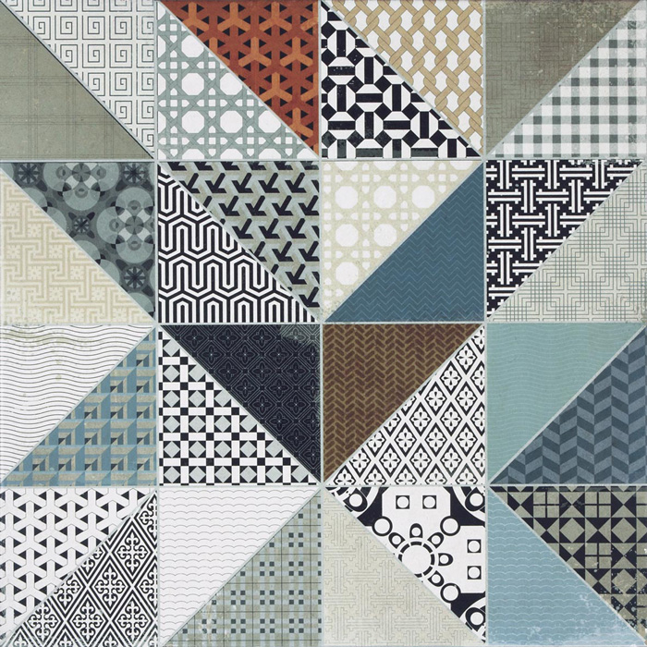
kafelki

